Slide 1
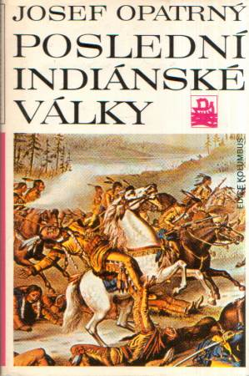

Poslední indiánské války, autor: Josef Opatrný
Jan Strouha, Zbyněk Adámek

Slide 2
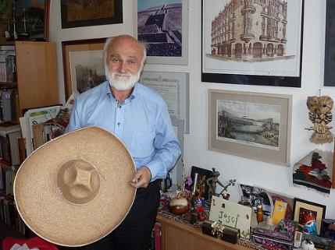
Josef OPATRNÝ, Prof. PhDr. CSc.
- nar.: 1945
zabývá se zejména problematikou dějinami Mexika a Kuby v 19. století, formováním moderních národů v Latinské Americe, politikou USA v Latinské Americe, obrazem Ameriky v české společnosti a českou emigrací na americký kontinent
přednáší od konce 80. let dějiny Španělska a Latinské Ameriky, pravidelně koná přednášku, vede diplomový seminář k problematice historie hispánské společnosti, přednáší též dějiny Spojených států
Přednáší na FF UK, MUP, ČZU – PEF
V roce 2003 obdržel za rozvoj české hispanistiky Řád Isabely Kastilské z rukou španělského krále Juana Carlose

Slide 3
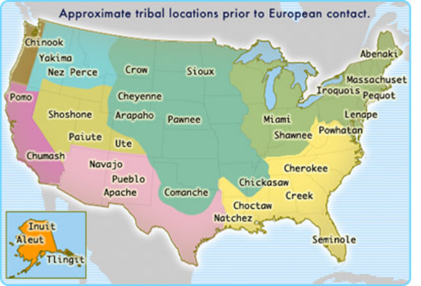
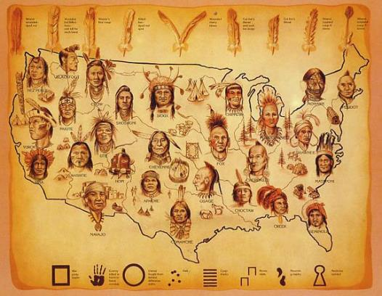
Osidlování USA
Původní obyvatelé byli indiáni, kteří sem přišli asi 30000-40000 let p.ř.n.l. přes Sibiř

Slide 4
Kolonizace USA
Hranice bělošského osídlení se každým rokem posunovala zhruba o 25 km směrem na západ.
Toto území postupně zalidňovali tzv. hraničáři
ZÁPAD
Indiáni
Lovci
Misionáři
Dobytkáři
Cowboyové
Zlatokopové
Dřevaři
FARMÁŘŠTÍ HRANIČÁŘI
Dřevorubci, malí zemědělci, farmáři
MĚSTŠTÍ HRANIČÁŘI
Malá města
Řemeslníci
Obchodníci
VÝCHOD
Velká města
Průmysl
Doprava
University

Slide 5

Postupné osidlování severní Ameriky bělošskými kolonisty
1783
1853
1820
1890

Slide 6
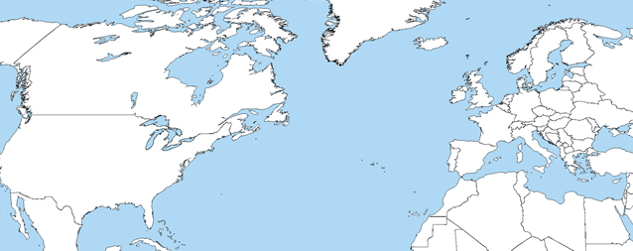
Celkový počet imigrantů mezi lety 1831 - 1940
Skandinávci 2,3
Irové 4,5
Angličané 2,5
Němci 5,0
Rakousko – Uhersko 4,5
Mimoevropští přistěhovalci 5,0
Italové 4,5
33 mil.
Rusové 3,4

Slide 7
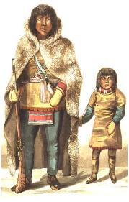
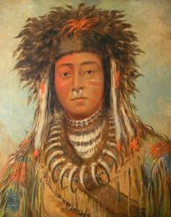
S. Amerika – Subartická oblast
-obyvatelé severních lesů jsou především kočovní jezdci, závislí na stádech sobů
-doprava = kanoe, chůze = sněžnice
-například indiáni Čipevajané

Slide 8
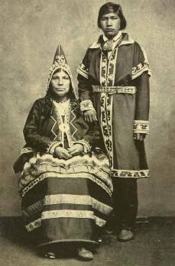
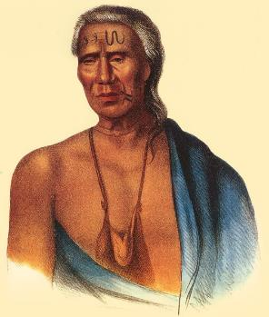
Severovýchod (Východní lesy)
-lesní indiáni si vážili obratnosti a odvahy, jíž muži předváděli v boji, ale i při hrách a sportech
-v životě zdejších indiánů mělo velký význam zemědělství, ale též sběr jedlých rostlin (např. divoká rýže, javorový sirup), rybolov i lov
-kmeny měly demokratické uspořádání a často se sdružovaly do konfederací
příklad: Irokézové, Huroni

Slide 9
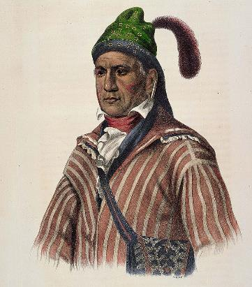
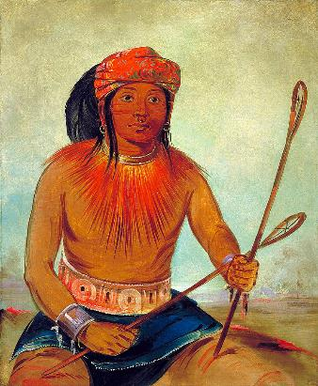
Jihovýchod
-indiáni byli zemědělci a rybáři, sběr planých rostlin a lov měly menší význam
-obydlím byly dlouhé domy, chýše s hlíny a rákosu i dřevěné sruby
-demokratické či monarchistické uspořádání
například: indiáni IROKÉZOVÉ, HURONI

Slide 10
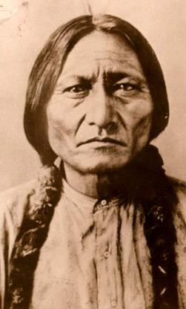
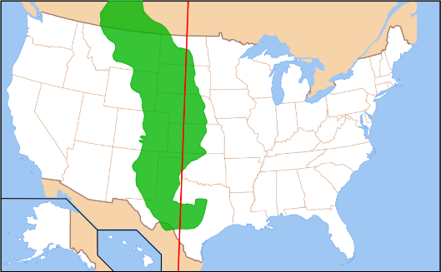
Velké pláně
-kultura prérijních indiánů, zobrazená v mnoha knihách a filmech
-byla založena především na lovu bizonů, významný byl i sběr jedlých rostlin
-chov koní
-obydlím bylo týpí z bizoních kůží, u usedlých kmenů i hliněné zemnice
- v životě mužů měl velký význam boj, úspěšní válečníci se zdobili orlími pery a nosili okázalé čelenky
- obřady - byly spojeny s očistou v potní chýši a kouřením dýmky
Například: KOMANČOVÉ. APAČOVÉ, SIUXOVÉ

Slide 11
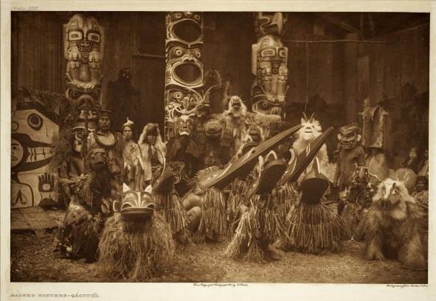
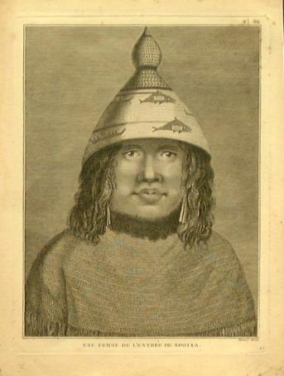
Severozápadní pobřeží
-kultura severozápadních indiánů byla založená na lovu pravidelně migrujících lososů
-tradičním obydlím byly dlouhé domy z dřevěných trámů, často zdobené totemovými sloupy
-ze dřeva vyrábí i dlabané kánoe, masky či nářadí
-významným obřadem byl potlač spojený s rozdílením darů
-příklad: KWAKWIUKOVÉ

Slide 12
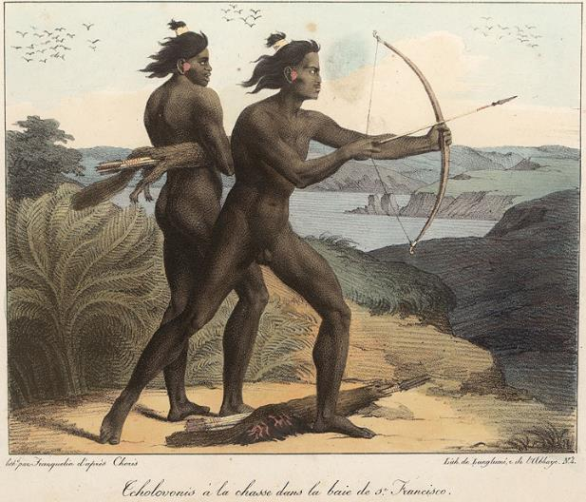
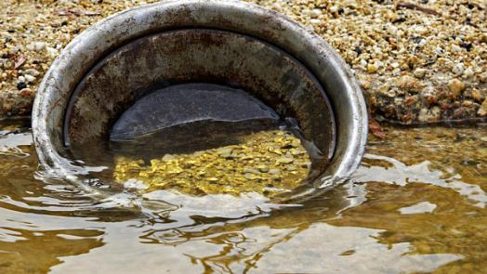
Kalifornie
-v Kalifornii žilo na poměrně malém území velké množství kmenů, některé z nich však byly vyhubeny během 19. stol., zvláště v době Zlaté horečky
-kalifornští indiáni byli mírumilovní sběrači, rybáři a lovci drobné zvěře, živili se hlavně žaludy dubů

Slide 13
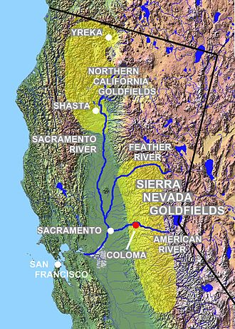

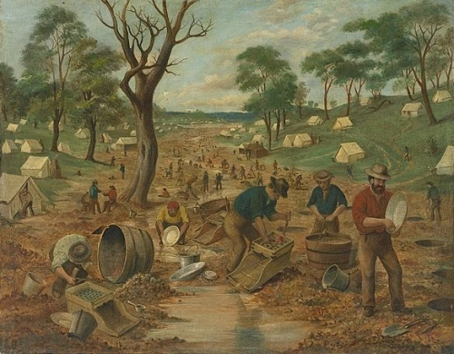

Zlatá horečka
https://www.stream.cz/slavnedny/829481-den-ktery-odstartoval-zlatou-horecku-na-klondiku-16-srpen

Slide 14
konflikty s USA
1776 vyhlásili osadníci anglických osad nezávislost na Velké Británii a již krátce poté si nárokovali území až k Mississippi
vlna osadníků z Evropy touží nalézt nové pozemky a dostávají se do konfliktu s indiány
někdy zástupci vlády jednají s indiánskými náčelníky a půdu odkupují a zajišťují přesun na západ, jindy je vyhánějí násilím
vláda USA nerespektovala vlastní závazky, že bude ctít práva indiánů na půdu v indiánských oblastech – když tam byla naleziště surovin, ekonomické důvody převážili
postupně došlo k přesunu několika kmenů do neúrodných oblastí, kde vznikly rezervace

Slide 15
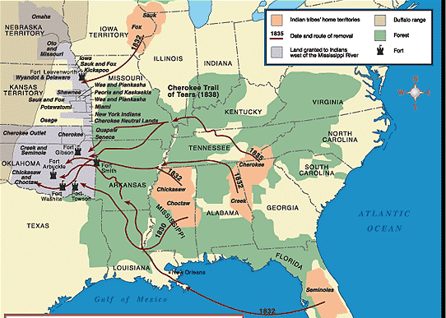
přesuny indiánských kmenů

Slide 16
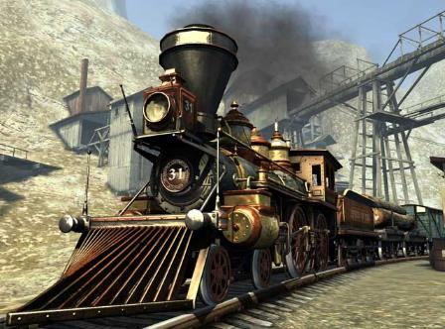
železnice
Kolonizace západních území v 19.století se urychlila za přispění vybudování transkontinentálních železnic.
Vlny přistěhovalců z Evropy se rozšiřovaly za vidinou svobodného života, získání nových pozemků a ložisek zlata, která se tam nacházela. Tato kolonizace západu s sebou však přinesla téměř úplné vyhlazení původních indiánů.

Slide 17
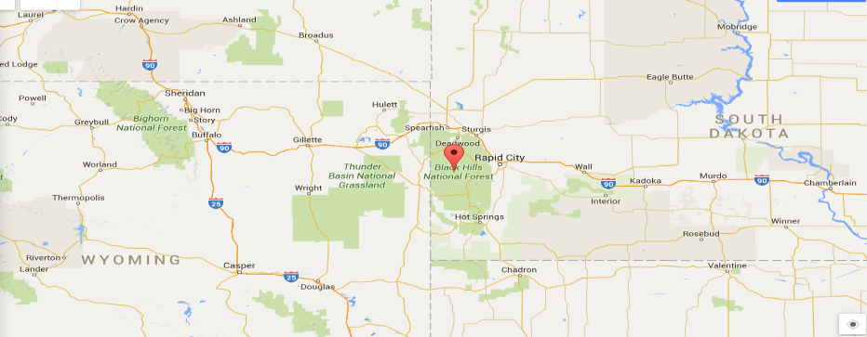
Černé hory
Na hranicích dnešního Wyomingu a Jižní Dakoty
Od roku 1776 územím Siuxů
1868 podpis dohody stanovující Černé hory jako území indiánů
Mezi zlatokopy legendy o zlatě v Černých horách

Slide 18
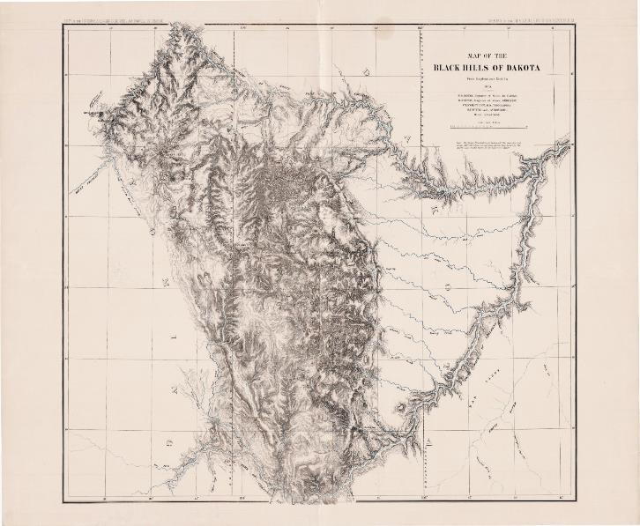
Černé hory
1872 výprava do černých hor za účelem geologického průzkumu
Snaha o odkoupení od Siuxů
Rozkaz k odsunu indiánů

Slide 19
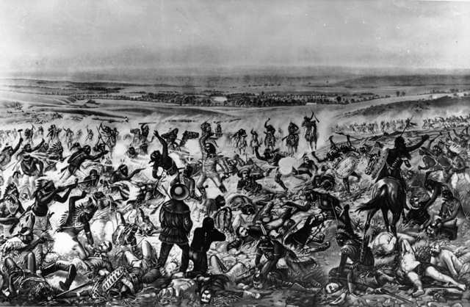
Bitva u Little Big Horn
25. června 1876 v Montaně
Na straně spojených států
Generálové Terry , Gibbon a Crook
Na straně indiánů
Sedící býk, Splašený kůň, Žluč

Slide 20
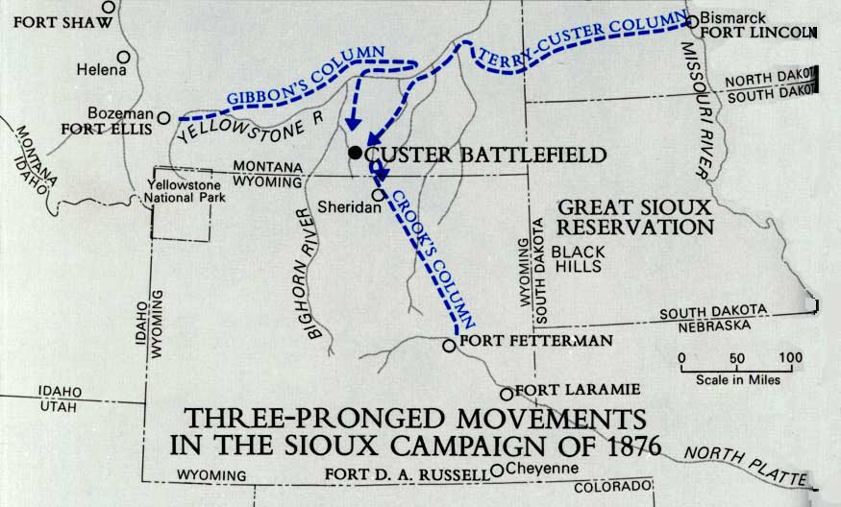

Slide 21
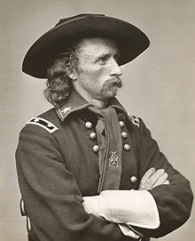
George Armstrong Custer
* 5. prosince 1839
† 25. června 1876 v bitvě u Little Bighornu
1861 promoval ve West Pointu

Slide 22
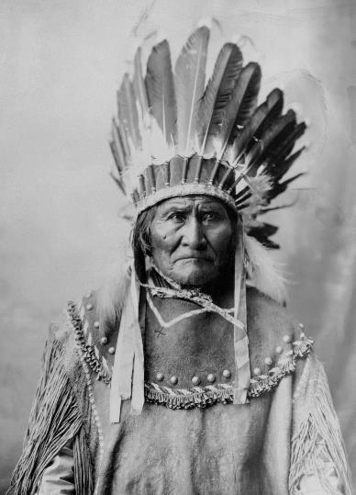
Geronimo
* sporné nejčastěji uváděno mezi lety 1820 až 1825
† 17. února 1909 na zápal plic
Vlastním jménem Goyathlay nebo Gokhlayeh neboli Ten který zívá

Slide 23
zdroje
http://travelphotobase.com/v/USCO/COGB345.HTM
http://gallery.sjsu.edu/sacrifice/precolumbian.html
http://en.wikipedia.org/wiki/History_of_colonialism
http://www.world-mysteries.com/Fall_of_of%20Mayan_civilization.htm
http://www.historiacultural.com/2010/11/tupac-amaruii-rebelion-revolucion.html
http://www.learner.org/interactives/historymap/indians.html
http://www.panhandlepost.com/2013/06/27/obama-creates-white-house-council-on-native-american-affairs/
http://www.oregonpioneers.com/MapsExpansion.htm
http://www.answers.com/topic/pocahontas-large-image-1
http://janetkrater.wordpress.com/2011/11/10/disney-life-lessons/
http://michelleevans77.wikispaces.com/Profession
http://americanindiantah.com/history/nar_entire_content.html
http://www.peachridgeglass.com/2012/11/the-tippecanoe-bitters-figural-log-and-mushroom/
http://doclawrencenews.blogspot.cz/2010_12_01_archive.html
http://de.wikipedia.org/wiki/George_Armstrong_Custer
http://www.museumsyndicate.com/item.php?item=76805
http://rapgenius.com/Iam-sad-hill-lyrics#note-1809102
http://cs.wikipedia.org/wiki/Soubor:White_House.jpg
http://upload.wikimedia.org/wikipedia/commons/f/f2/US_states_by_date_of_statehood3.gif
http://www.youtube.com/watch?v=aLdQ4DUnnw4&feature=player_embedded
http://upload.wikimedia.org/wikipedia/commons/thumb/4/4c/Edward_S._Curtis_Collection_People_013.jpg/200px-Edward_S._Curtis_Collection_People_013.jpg
http://www.repliky.info/images/nahledy/101.jpg
http://cs.wikipedia.org/wiki/Soubor:ARTrussellCfullsize.jpg
Autor: User Lordkinbote on en.wikipedia – http://photoswest.org/photos/10033626/10033630.jpg, Volné dílo, https://commons.wikimedia.org/w/index.php?curid=1246559

